Slide 1
Projekt 4 — Artificial Bee Colony
Optymalizacja funkcji wielu zmiennych z MealPy
Porównanie z algorytmami genetycznymi P1/P2

Slide 2
Inspiracja biologiczna
Kolonia pszczół poszukuje źródeł pożywienia.
Źródło pożywienia reprezentuje jedno rozwiązanie.
Jakość źródła odpowiada wartości funkcji celu.

Slide 3
Trzy typy pszczół
Pracujące: lokalnie poprawiają własne źródła.
Obserwujące: wybierają dobre źródła na podstawie jakości.
Zwiadowcze: losują nowe źródła po przekroczeniu limitu prób.

Slide 4
Pseudokod ABC
1. Utwórz populację źródeł.
2. Wykonuj lokalne przeszukiwanie i selekcję lepszych źródeł.
3. Porzucone źródła zastępuj losowymi zwiadowcami.
4. Zapamiętaj najlepsze rozwiązanie.

Slide 5
Przykład analityczny
Źródło x=(2,4), sąsiad x'=(2.5,3.5).
Obliczamy f(x) i f(x').
Jeśli f(x') < f(x), sąsiad zastępuje źródło.
Brak poprawy przez n_limits uruchamia pszczołę zwiadowczą.

Slide 6
Funkcje testowe
Ackley 01
Hyperellipsoid
CEC2014 F1 i F3
Funkcja kwadratowa

Slide 7
Konfiguracja eksperymentu
Populacja: 20 osobników
50 epok, n_limits=15
5 niezależnych powtórzeń
Stałe seedy dla porównywalności

Slide 8
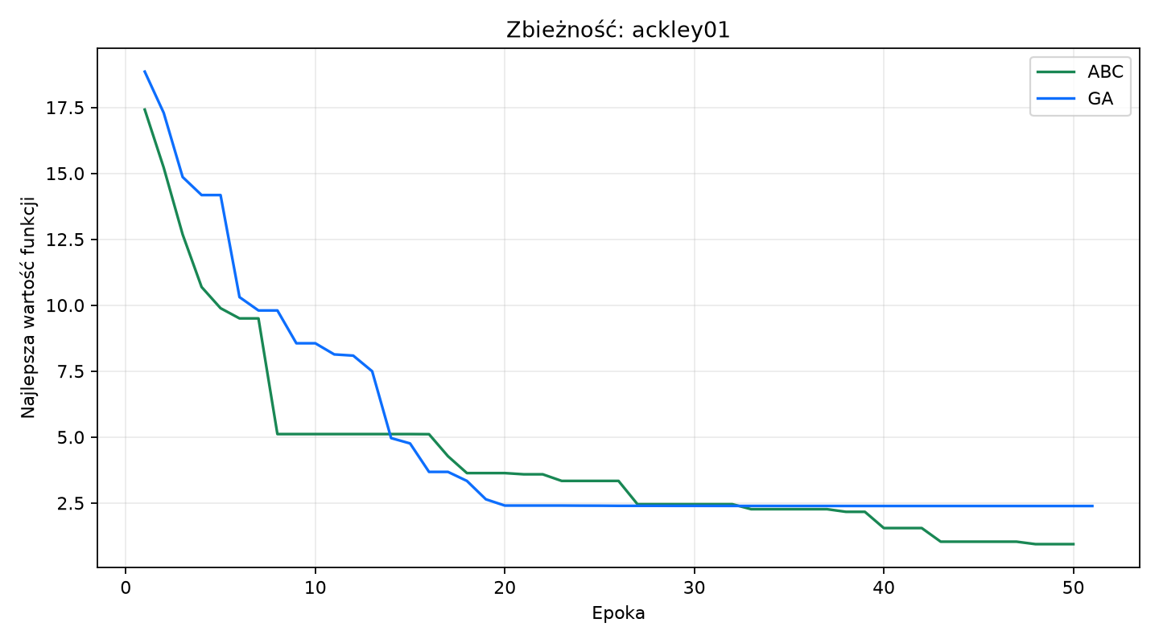
Zbieżność Ackley
ABC i GA porównano przy tej samej liczbie epok i osobników.

Slide 9
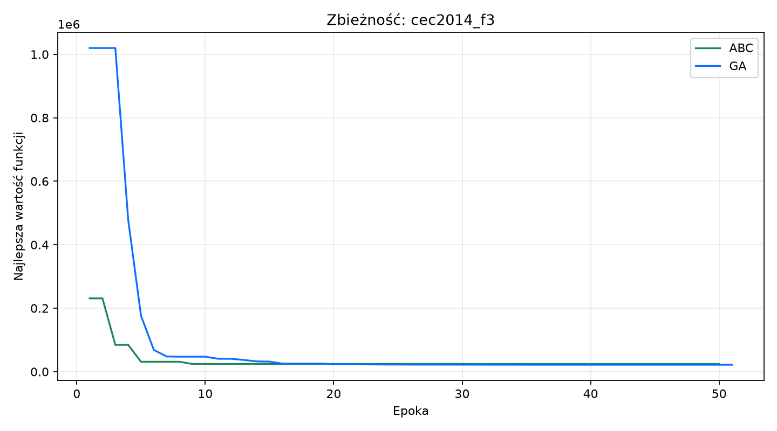
Zbieżność CEC2014 F3
Funkcja wielowymiarowa o trudnym krajobrazie celu.

Slide 10
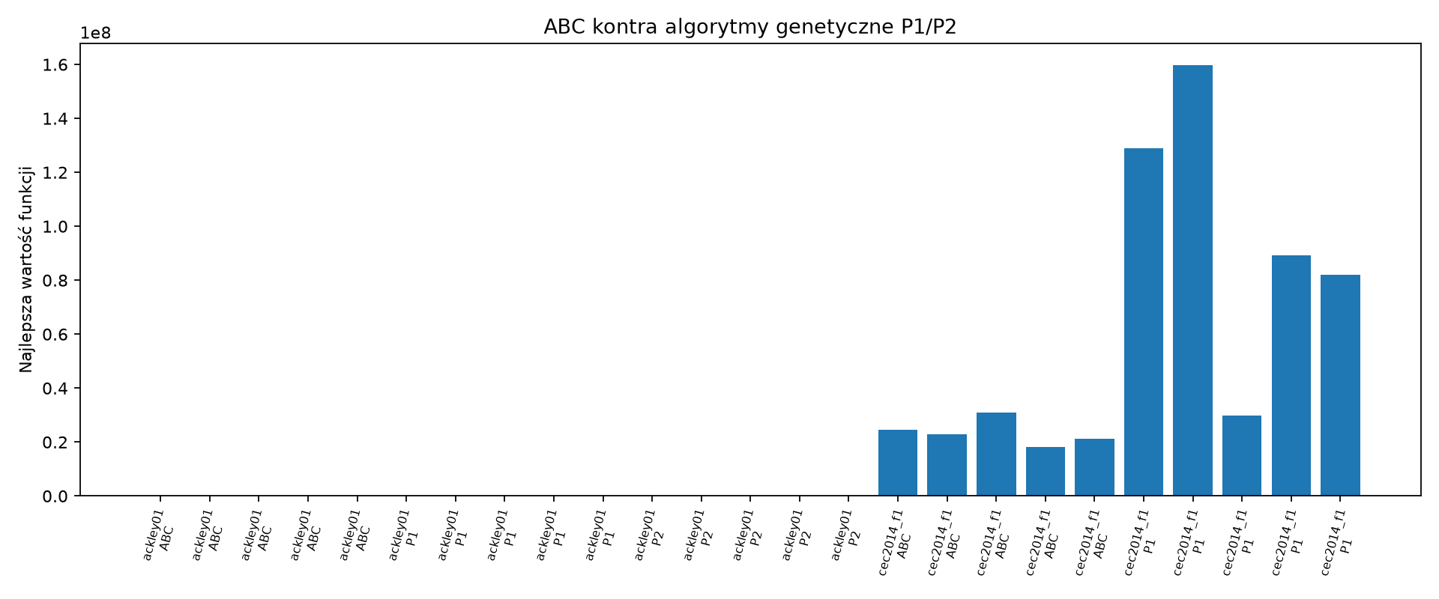
ABC kontra P1/P2
Porównanie wykonano na wspólnych funkcjach i seedach.
Uwzględniono jakość rozwiązania oraz czas obliczeń.

Slide 11
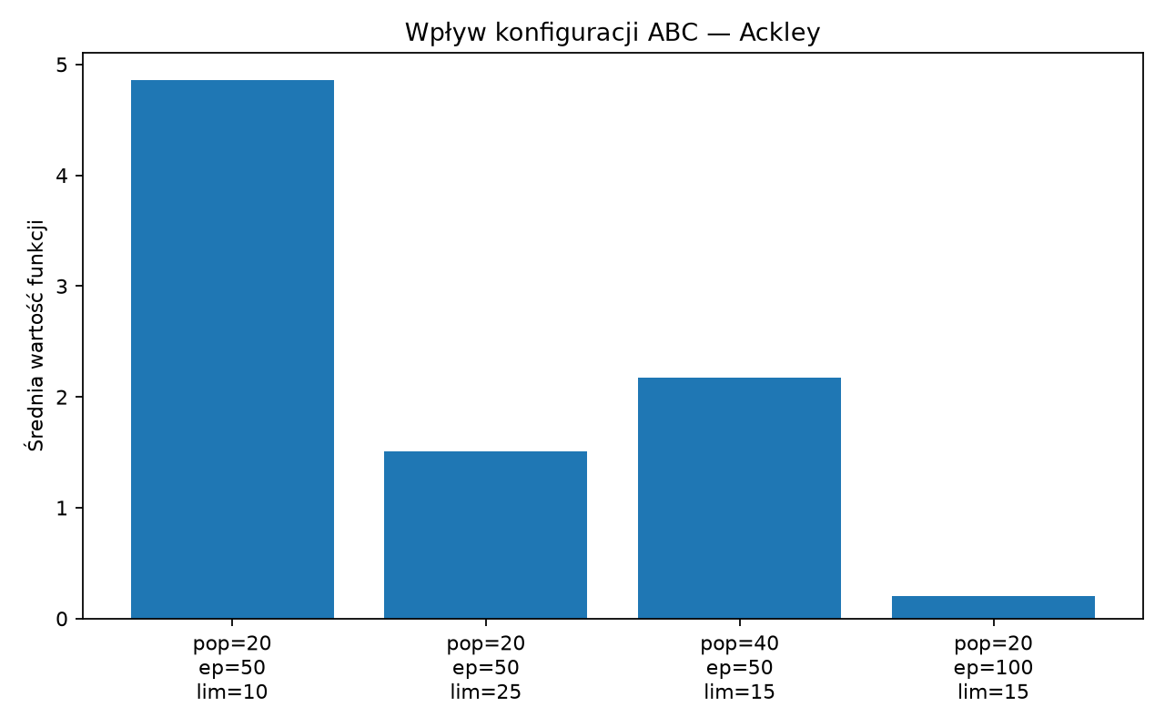
Wpływ konfiguracji
Zmieniano populację, liczbę epok i n_limits.
Większa liczba epok zwykle poprawiała wynik kosztem czasu.

Slide 12
Wnioski
ABC łączy eksplorację dzięki zwiadowcom z lokalnym przeszukiwaniem.
Na części benchmarków uzyskał lepsze wyniki niż GA.
GA bywa szybszy przy tej samej liczbie epok.
Najlepsza konfiguracja zależy od funkcji celu.

Slide 13
Dziękuję za uwagę
Kod, wyniki, sprawozdanie i prezentacja znajdują się w katalogu sprawozdanie_p4.

